Slide 1

La Argentina en el paradigma de la bioeconomía
Eduardo J. Trigo
Ministerio de Agroindustria

Slide 2

DE QUE VOY A HABLAR
3 Temas
La bioeconomía y que esta pasando en el mundo
Que le ofrece a la Argentina en la coyuntura actual
Donde estamos y algunas ideas de cómo seguir
Se trata de la construcción de una sociedad menos dependiente de los recursos fósiles y que hace un uso mas inteligente del potencial de los recursos biológicos y la ciencia y la tecnología

Slide 3
“Biotecnología argentina al año 2030: Llave estratégica para un modelo de desarrollo tecno-productivo”
Resultado de un ejercicio de prospectiva al año 2030 sobre el sector de la biotecnología en la Argentina, desarrollado entre 2014 y 2016, por un consorcio integrado por UBATEC y la Cámara Argentina de Biotecnología, bajo la coordinación de la Dirección Nacional de Estudios de la Subsecretaria de Estudios y Prospectiva del MINCYT
Se trata de la construcción de una sociedad menos dependiente de los recursos fósiles y que hace un uso mas inteligente del potencial de los recursos biológicos y la ciencia y la tecnología

Slide 4
EL MUNDO QUE VIENE
Un mundo de contrastes, cambios de escenarios y oportunidades
Superpoblado
Urbanizado
Grandes incrementos en la demanda por todo tipo de bienes
Inseguridad alimentaria en muchos países y regiones
Preocupado y acotado por el deterioro y agotamiento de los recursos (incluidos los energéticos) y el cambio climático
El “business as usual” ha dejado de ser una opción
En la ciencia y la tecnología se producen avances sin paralelo en la historia
Los avances en la biología y las otras ciencias “duras” –física, química ….. – las TICs y las ingenierías y el proceso de convergencia entre ellas, preanuncian oportunidades de nuevos reequilibrios, considerados impensables hasta hace muy poco tiempo

Slide 5
Las opciones para la Argentina
En ese marco la Argentina enfrenta hoy dos opciones claras:
Continuar en el sendero que se adopto para integrarse al mundo en la segunda mitad del siglo XIX, como proveedor de comodities agropecuarias a las cadenas de valor de la época. Un esquema que sirvió por un tiempo, pero que no parece ofrecer el potencial que demandan nuestras expectativos de crecimiento y bienestar (“atrapados en los comodities”??)
Abrazar un nuevo rumbo pensado desde la visión de la bioeconomía, aprovechando los recursos e inversiones que ya tiene y que pueden servir de base para una nueva estrategia de inversiones y desarrollo
Se trata de la construcción de una sociedad menos dependiente de los recursos fósiles y que hace un uso mas inteligente del potencial de los recursos biológicos y la ciencia y la tecnología
Notes:
Después de un largo período de estancamiento, donde se fueron perdiendo las fuentes genuinas de crecimiento y el consumo paso a ser el motor de la economía nacional, se avecina una etapa donde la inversión necesariamente tiene que ser el foco principal de las políticas y en este marco la bioeconomía ofrece los criterios que se necesitan para orientarla

Slide 6
QUE ES LA BIOECONOMIA
Se trata de la construcción de una sociedad menos dependiente de los recursos fósiles y que hace un uso mas inteligente del potencial de los recursos biológicos, la ciencia y la tecnología
La bioeconomía comprende el conjunto de sectores de la economía que utilizan recursos biológicos renovables (recursos, tecnologias, procesos ..) para la producción de todo tipo de bienes y servicios
Notes:
TODOS LOS SECTORES DE LA ECONOMIA QUE UTILIZAN RECURSOS BIOLOGICOS RENOBABLES PARA LA PRODUCCION DE TODO TIPO DE BIENES Y SERVICIOS (ALIMENTOS, ENERGÍA, BIOMATERIALES, BIOPRODUCTOS, SERVICIOS ECOSISTÉMICOS …… )

Slide 7
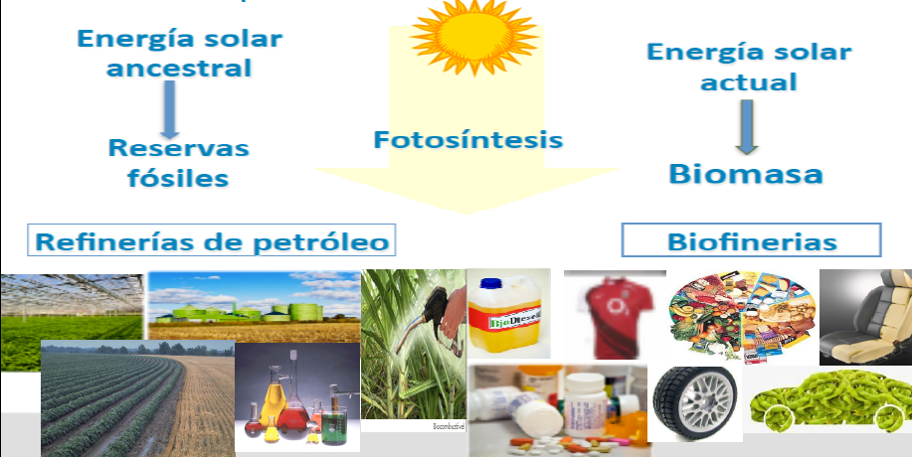
LA BIOECONOMIA COMO MODELO TECNICO
Nuevos conocimientos/tecnologías que permiten pasar del aprovechamiento de la fotosíntesis de hace 40 millones de años al aprovechamiento de la fotosíntesis/procesos biológicos en tiempo real
Se trata de la construcción de una sociedad menos dependiente de los recursos fósiles y que hace un uso mas inteligente del potencial de los recursos biológicos y la ciencia y la tecnología

Slide 8
DONDE ESTÁN LAS OPORTUNIDADES EN LA BIOECONOMIA
Del lado de los recursos se trata de
Circularizar, optimizar los ciclos energéticos
Usar / hacer mejor lo que ya se esta haciendo
Aprovechar el potencial de lo que no se esta aprovechando
Nuevas tecnologías y tecnologías convencionales dentro de una perspectiva diferente
Del lado de los productos abarca
Alimentos
Bioenergía (dendro, biocombustibles, biogas)
Biomateriales (insumos industriales a partir de procesos biológicos de 1ª y 2ª generación)
Bioproductos (de consumo a partir de biomateriales)
Bioservicios (servicios ecosistémicos, eco-turismo)
Se trata de la construcción de una sociedad menos dependiente de los recursos fósiles y que hace un uso mas inteligente del potencial de los recursos biológicos y la ciencia y la tecnología
Fuente: Bioeconomy Council, Germany, 2010

Slide 9
Todavía no se manifiesta significativamente en el comercio mundial
Mercados emergentes no totalmente consolidados. Amplias oportunidades
Un concepto que se esta difundiendo rápidamente y tiene gran potencial futuro, tanto desde el punto de vista económico como político; mas de 40 países ya han adoptado estrategias formales, o están trabajado en esa dirección

Slide 10
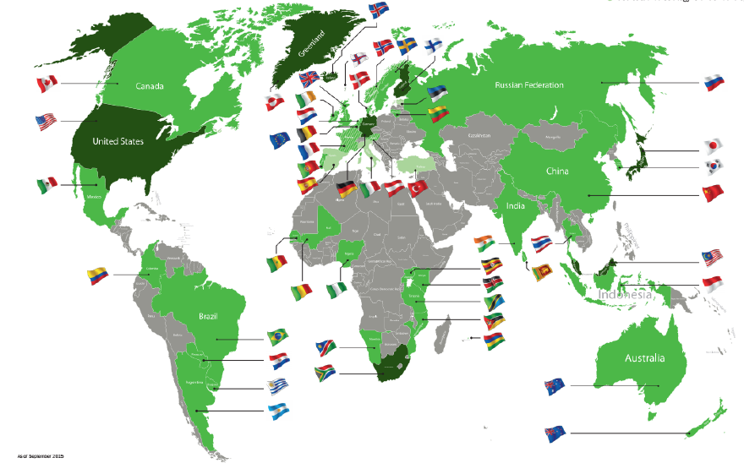
Países que han formalizado estrategias nacionales de bioeconomía

Slide 11
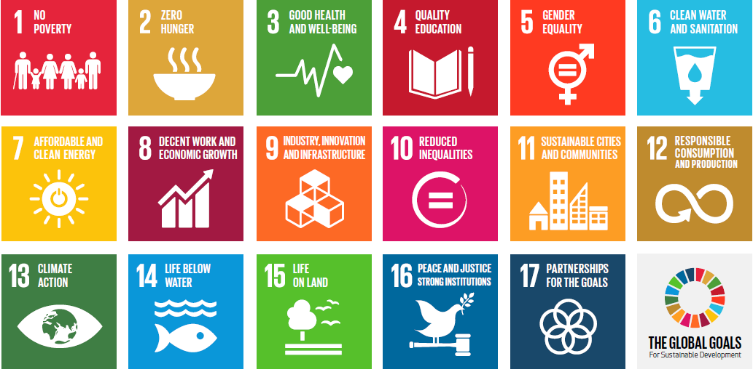
También reflejado en los nuevos Objetivos para el Desarrolllo Sustentable y la Agenda 2030

Slide 12
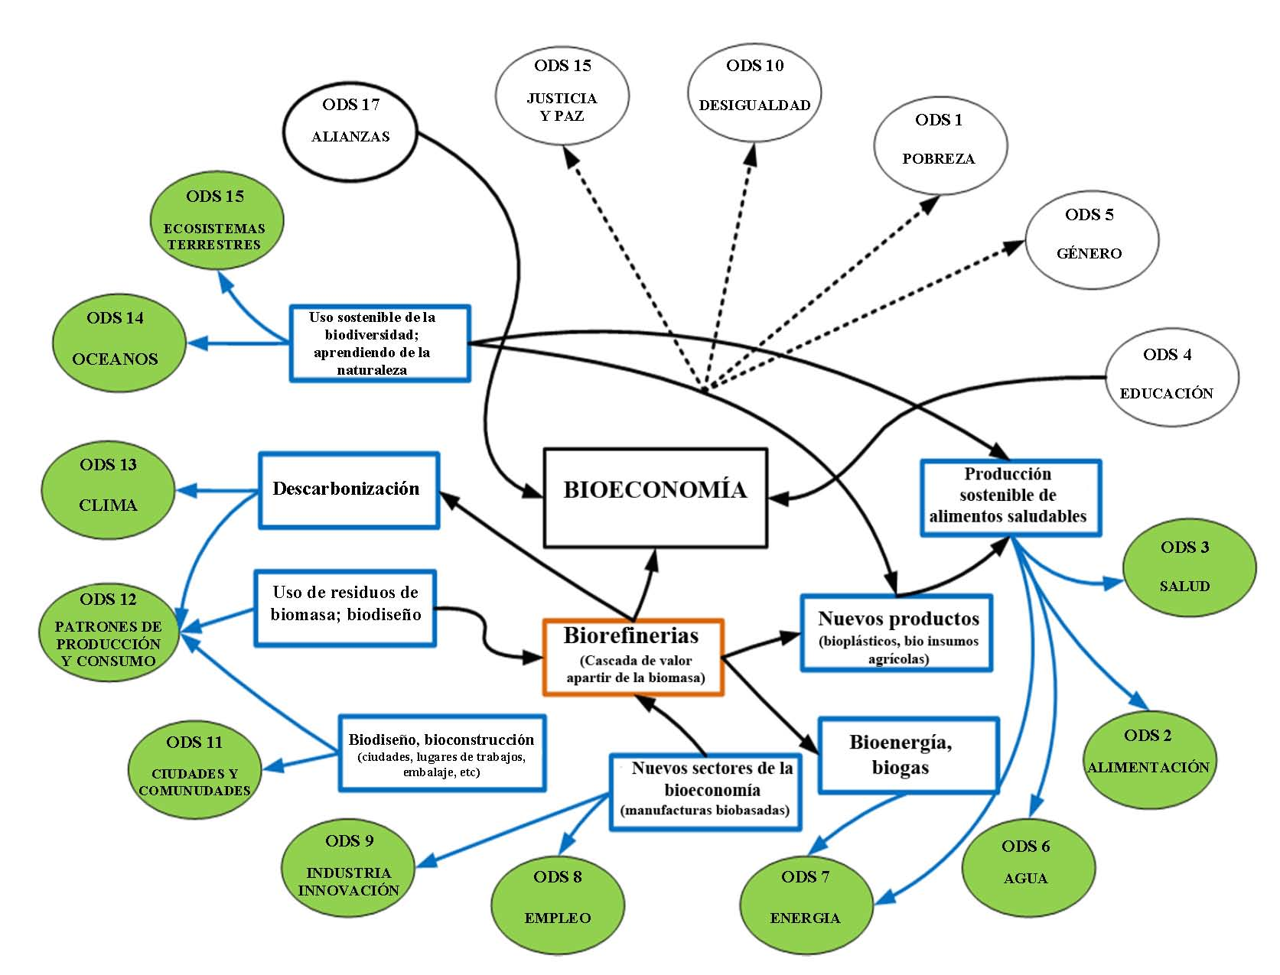
Un camino estratégico para 11 de los 17 ODSs
Se trata de la construcción de una sociedad menos dependiente de los recursos fósiles y que hace un uso mas inteligente del potencial de los recursos biológicos y la ciencia y la tecnología
Fuente: Adrián Rodríguez, CEPAL, 2015

Slide 13
La visión de la bioeconomía en la actual coyuntura de la Argentina
Ofrece una oportunidad de reindustrialización a partir de lo que el país sabe hacer: salir de los comodities, pasar al valor agregado, nuevos criterios de inversión que permitirían superar la vieja dicotomía “agricultura-industria”
Un nuevo criterio para replantear el futuro de las economía regionales. Biomasa “viaja mal”→ oportunidad para el desarrollo regional, valor agregado y empleo
Los criterios para una nueva economía en línea con los compromisos ambientales que el país quiere asumir (COP21). Un salto al futuro

Slide 14
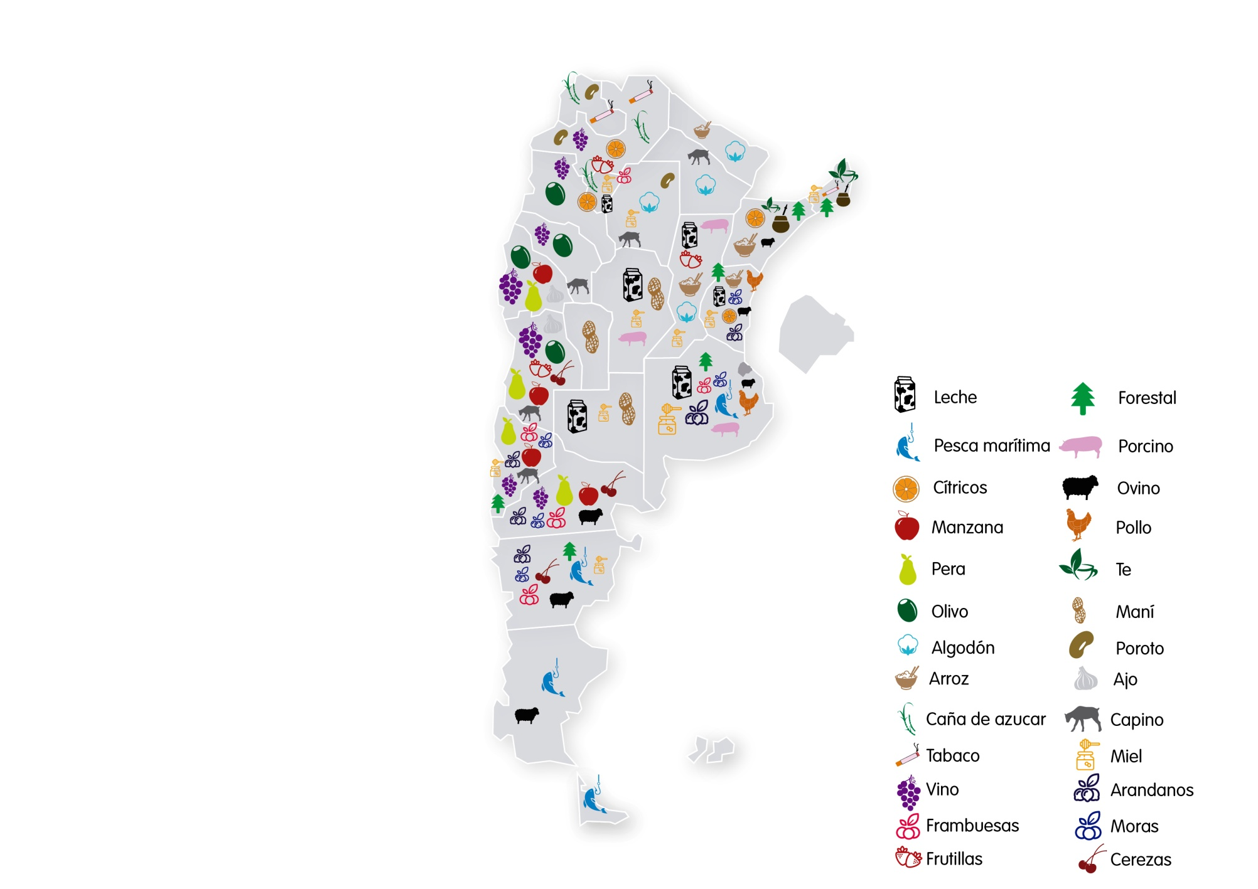
La bioeconomía en Argentina ….....
Diversidad y disponibilidad de biomas como punto de partida
Se trata de la construcción de una sociedad menos dependiente de los recursos fósiles y que hace un uso mas inteligente del potencial de los recursos biológicos y la ciencia y la tecnología
6 veces
Contribución actual y potencial de la biomasa al BEN

Slide 15
La bioeconomía en Argentina ….....
Además de la diversidad y cantidad de biomasa, otros recursos sobre los cuales construir
Un sistema científico y tecnológico bien posicionado, particularmente en lo biológico con mas de 2000 investigadores y 200 empresas de biotecnología, trabajando en un amplio espectro de sectores de la bioeconomía
Importantes experiencias productivas en áreas clave de la primera fase del desarrollo de la bioeconomía: OGMs y siembra directa, biocombustibles, una industria de alimentos con larga trayectoria
Incipientes iniciativas en áreas estratégicas (bioinsumos, enzimas, bioplásticos …..
Se trata de la construcción de una sociedad menos dependiente de los recursos fósiles y que hace un uso mas inteligente del potencial de los recursos biológicos y la ciencia y la tecnología

Slide 16
La bioeconomía en Argentina ….
Hoy ya representa mas del 15% del PBI, y casi el 50% de la producción de bienes y 1.9 millones de empleos
SECTOR | Millones de pesos | Millones de dólares | TOTAL BIO | PBI
Primario | 191.525 | 42.086 | 58% | 8,9%
Industria manufacturera | 139.149 | 30.577 | 42% | 6,5%
. MOA | 100.300 | 22.040 | 30% | 4,7%
. MOI | 38.849 | 8.537 | 12% | 1,8%
TOTAL BIO | 330.639 | 72.663 | 100% | 15,4%
Fuente: Trigo et.al. 2015

Slide 17

Como empezar a andar el camino …
Un proceso en marcha, con claras fortalezas que aprovechar, que demanda nuevas reglas e instituciones y un esfuerzo de coordinación de políticas
Infraestructura
Gobernanza y
participación
Regulaciones, estándares y desarrollo de mercados
Ciencia y tecnología
Incentivos a la inversión y la innovación

Slide 18
Muchas gracias por su atención!!!

